Slide 1

Surveillance de la durabilité des MILD
Conception de la surveillance et protocole
Notes:
Cette présentation explique la conception globale de l’étude et le protocole utilisé.

Slide 2
Présentation générale
Présentation de la méthodologie des enquêtes
Échantillonnage : exercice
Conception de la surveillance
Notes:
Nous allons aborder la méthodologie des enquêtes, effectuer un exercice d’échantillonnage et examiner la manière dont cette étude est conçue.

Slide 3
Objectif des enquêtes
Obtenir une estimation représentative de l’indicateur souhaité parmi la population exposée (ou étudiée).
Dresser un portrait non biaisé de la réalité sans avoir à examiner la totalité des cas.
Idée reçue :
pour être représentative, mon enquête doit inclure au moins x % de la population étudiée...
Notes:
Notre objectif est d’obtenir une estimation représentative de notre indicateur principal parmi la population étudiée. Nous souhaitons dresser un portrait non biaisé de la réalité, sans pour autant interroger toutes les personnes et examiner la totalité des moustiquaires. On pense souvent à tort qu’il faut interroger au minimum un certain pourcentage de la population pour que l’enquête soit représentative. C’est faux ! Le processus est plus complexe que ça.

Slide 4
Deux concepts
Exactitude
Précision
La réalité est-elle représentée de manière exacte ?
Mon estimation est-elle précise ?
Représentativité
Répétabilité
Notes:
Nous avons deux objectifs ou concepts. Premièrement, l’exactitude : notre méthodologie dresse-t-elle un portrait exact de la réalité ? Si oui, notre étude est représentative. Ensuite, la précision : dans quelle mesure mon estimation est-elle précise ? Si je répète cette étude, obtiendrai-je un résultat identique (ou très proche) ? C’est ce que l’on appelle la répétabilité.

Slide 5
Deux concepts
Exactitude
Précision
Vérité
Exacte, mais pas précise
Précise, mais pas exacte
Précise et exacte
Notes:
Ici, ces concepts sont illustrés à l’aide de cibles. La vérité se trouve au centre de ces cibles. Sur la première, on voit plusieurs points près de la vérité : ils sont exacts (proches de la vérité), mais répartis tout autour de la cible, donc peu précis. À droite, les points sont regroupés au bord de la cible : ils sont précis (on obtient la même réponse à chaque fois), mais éloignés de la vérité, donc pas exacts. Sur la cible du bas, les points sont bien regroupés au centre de la cible : ils sont à la fois précis ET exacts. C’est le résultat recherché.

Slide 6
Deux concepts
Exactitude
Précision
La réalité est-elle représentée de manière exacte ?
Mon estimation est-elle précise ?
Représentativité
Répétabilité
Échantillonnage
Variation de la taille de l’échantillon
Notes:
Comment faire en sorte d’avoir des résultats à la fois exacts et précis, tout en ayant un échantillon représentatif et répétable ? La représentativité repose sur notre approche de l’échantillonnage. Quant à la taille de notre échantillon, elle détermine à quel point nos estimations seront précises, et donc répétables.

Slide 7
Précision
Taille de l’échantillon
  Plus l’échantillon est grand, plus l’étude est précise.
  Néanmoins, une étude significative d’un point de vue statistique n’est pas nécessairement significative pour le programme.
  Même les échantillons très réduits peuvent s’avérer utiles (LQAS).
Notes:
Parlons tout d’abord de la taille de l’échantillon. En règle générale, plus l’échantillon est grand, plus les estimations sont précises. Cela signifie que nous serons capables de détecter même les différences les plus infimes comme étant significatives. Néanmoins, cette pertinence statistique N’ÉQUIVAUT PAS à une pertinence programmatique. Prenons par exemple une très grande enquête menée récemment auprès des ménages : l’étude a détecté une différence significative dans le pourcentage de ménages inscrits à une campagne de distribution dans deux zones : 86 % contre 90 %. Si cette différence est significative d’un point de vue statistique (en raison de l’ampleur de l’échantillon), , ce résultat n’entraînera pas un changement d’approche dans la manière dont l’inscription des ménages sera planifiée dans ces zones à l’avenir. Autrement dit, cette différence n’est pas significative du point de vue du programme.
De même, les échantillons très réduits peuvent aussi s’avérer utiles. Quand un échantillon contient seulement 19 ménages, la méthode LQAS (échantillonnage par lots pour l’assurance de la qualité) permet de déterminer si un lot de marchandises produites en usine est conforme aux critères de qualité. Par conséquent, les estimations obtenues ne sont PAS précises, mais elles sont utiles pour savoir si le lot est conforme ou non à un certain seuil.

Slide 8
Exactitude
Échantillonnage
  Quand les ménages étudiés sont homogènes, toutes les méthodes d’échantillonnage permettent d’obtenir des résultats exacts.
Notes:
Pour ce qui est de l’exactitude, si tous nos ménages possèdent le même nombre de moustiquaires et si toutes les moustiquaires comportent le même nombre de trous, peu importe la méthode d’échantillonnage : le résultat sera exact quoi qu’il arrive.

Slide 9
Exactitude
Échantillonnage
  Néanmoins, les ménages ne sont généralement pas identiques, d’où l’importance de l’échantillonnage.
  Dans l’idéal, nous disposons d’une liste complète de tous les sujets de l’étude (cadre d’échantillonnage) et nous sélectionnons directement dans cette liste le nombre de ménages requis.
  Si ce n’est pas le cas, il est possible de choisir des sous-ensembles de sujets (grappes).
    Établissements de santé
    Villages
    Écoles
  Échantillonnage en grappes à deux niveaux
Notes:
Cependant, les ménages et les moustiquaires sont généralement différents, d’où la très grande importance de l’échantillonnage. Dans l’idéal, nous disposons d’une liste complète de tous les sujets de l’étude (ménages) : c’est le cadre d’échantillonnage. Parmi cette liste, nous pouvons sélectionner directement les ménages requis pour obtenir la taille d’échantillon nécessaire. Néanmoins, nous ne possédons généralement pas ces listes : personne n’établit une liste centralisée de tous les ménages de la province. C’est pourquoi nous utilisons l’échantillonnage en grappes à deux niveaux : nous avons tout d’abord une liste de grappes (par exemple des établissements de santé, des villages, des écoles) parmi lesquelles nous faisons une sélection. Puis au sein de ces grappes, nous procédons à une autre sélection : c’est le second niveau.

Slide 10
Échantillonnage en grappes
Utilisez deux étapes pour sélectionner tout d’abord les grappes (premier niveau).
Puis les sujets de l’étude au sein de ces grappes (second niveau).
Notes:
L’échantillonnage en grappes se déroule donc en deux étapes : nous sélectionnons tout d’abord les grappes, avant de choisir les sujets (ménages) au sein de ces grappes. Ce sont là les deux niveaux de l’échantillonnage en grappes à deux niveaux.

Slide 11
Premier niveau
Lorsque c’est possible, le premier niveau doit s’appuyer sur une liste en utilisant la probabilité proportionnelle à la taille.
  Nécessité d’une liste de grappes et d’une mesure de la taille, quelle qu’elle soit.
  Cette méthode d’échantillonnage systématique attribue plus d’unités aux zones plus peuplées.
Notes:
Lorsque nous sélectionnons les grappes, nous devons avoir à l’esprit que certaines sont plus conséquentes que d’autres, puisque les différentes zones sont plus ou moins peuplées. C’est pourquoi nous utilisons la « probabilité proportionnelle à la taille », selon laquelle nous avons plus de chances de sélectionner une grappe contenant plus d’individus.

Slide 12
Premier niveau
Autre méthode de sélection des grappes fréquemment utilisée, l’échantillonnage aléatoire simple fait appel à des unités administratives « en cascade ». Cet échantillonnage peut être trompeur si la variable étudiée n’est pas homogène.
ÉVITER CETTE MÉTHODE SI POSSIBLE.
Notes:
L’échantillonnage aléatoire simple est une autre méthode fréquemment utilisée, mais elle est à éviter pour la sélection des grappes, sauf si toutes les grappes sont parfaitement identiques. Or nous savons déjà que ce ne sera pas la cas.

Slide 13
Second niveau
Au sein de la grappe, nous devons sélectionner le nombre d’unités requis (unités primaires d’échantillonnage).
Si c’est possible, utiliser une liste de toutes les unités conformes aux critères, préparée le jour de l’enquête ou un peu avant.
La sélection se fait ensuite par échantillonnage aléatoire simple ou par échantillonnage systématique.
Éviter les autres méthodes, comme la marche aléatoire ou le tirage au sort.
Notes:
Après les grappes, nous devons sélectionner les unités primaires d’échantillonnage, c’est-à-dire les ménages. Il est important d’établir une liste de tous les ménages conformes aux critères juste avant l’enquête ; ne pas utiliser une ancienne liste des ménages de la zone, car il est possible que de nouveaux ménages soient arrivés ou que d’autres soient partis. Une fois que cette liste actualisée est établie, les ménages de l’étude peuvent être sélectionnés selon un échantillonnage aléatoire simple ou selon un échantillonnage systématique. D’autres méthodes, comme la marche aléatoire ou le tirage au sort, sont très biaisées et NE DOIVENT ÊTRE UTILISÉES EN AUCUN CAS. Nous allons maintenant voir pourquoi.

Slide 14
Échantillonnage au sein des grappes
Échantillonnage aléatoire simple parmi une liste complète établie par les chefs locaux ou par cartographie (GPS)
Tirage au sort pour trouver le logement de référence et le logement voisin
Notes:
Ces deux exemples utilisent la même grappe, qui est échantillonnée selon deux méthodes : par échantillonnage aléatoire simple après avoir dressé une liste complète de tous les ménages ; et par tirage au sort.

Slide 15
Échantillonnage au sein des grappes
Échantillonnage aléatoire simple parmi une liste complète établie par les chefs locaux ou par cartographie (GPS)
Tirage au sort pour trouver le logement de référence et le logement voisin
Notes:
L’échantillonnage aléatoire simple nous donne un échantillon aléatoire de ménages.
Dans la marche aléatoire et le tirage au sort, on commence par choisir ou établir un point de départ (par exemple en désignant au hasard un logement ou une direction), puis sur cette ligne, un ménage sur trois ou sur cinq est sélectionné pour l’enquête. Cette méthode est biaisée car le centre du village est davantage représenté. Or nous savons que les ménages plus éloignés présentent des caractéristiques différentes.

Slide 16
Échantillonnage au sein des grappes
Échantillonnage aléatoire simple parmi une liste complète établie par les chefs locaux ou par cartographie (GPS)
Tirage au sort pour trouver le logement de référence et le logement voisin
Notes:
Les logements rapprochés les uns des autres ont plus de chances d’être similaires et risquent de présenter des différences par rapport aux ménages qui n’ont pas été sélectionnés. Une partie du village est peut-être traversée par une route, un lac ou une rivière, marquant une frontière naturelle entre des quartiers plus ou moins pauvres ou riches. Ces différences introduisent un biais dans nos résultats, qui deviennent ainsi moins exacts.

Slide 17
Récapitulatif : l’échantillonnage
Dans les enquêtes, l’échantillonnage est l’étape la plus déterminante pour obtenir des résultats exacts ; ce processus ne doit pas être négligé.
Lorsque c’est possible, effectuer l’échantillonnage à partir d’une liste de grappes selon une probabilité proportionnelle à la taille (premier niveau).
Parmi la grappe, les sujets sont à sélectionner par échantillonnage aléatoire ou systématique (pas de marche aléatoire !).
Notes:
En résumé, l’échantillonnage est l’étape LA PLUS DÉTERMINANTE pour obtenir des résultats exacts ; il ne faut pas la négliger ni prendre de raccourcis. Nous utilisons une probabilité proportionnelle à la taille pour établir la liste des grappes (premier niveau). Puis au sein de la grappe, nous utilisons un échantillonnage aléatoire / systématique pour sélectionner les ménages. Nous n’utilisons PAS la marche aléatoire.

Slide 18
Conception de la surveillance

Slide 19
Conception de l’étude de surveillance de la durabilité des MILD
Étude sur cohorte prospective pour déterminer la survie physique des MILD issues de la campagne de distribution
Durabilité =
Nbre de moustiquaires encore présentes et utilisables à l’instant x
Nbre de MILD initialement reçues et non cédées
Différence au niveau de l’état physique (% encore en bon état et % trop abîmées)
Notes:
Dans cette étude, nous utilisons une cohorte prospective pour examiner la durabilité physique des MILD issues d’une campagne de distribution récente. La durabilité est définie ainsi : nombre de moustiquaires encore présentes et utilisables, divisées par le nombre de moustiquaires initialement reçues et qui n’ont pas été cédées à d’autres. Nous cherchons à détecter la différence au niveau de l’état physique, c’est-à-dire le pourcentage de moustiquaires encore en bon état et le pourcentage de MILD qui sont trop abîmées.

Slide 20
Calendrier de surveillance de la durabilité
Début de l’étude
0
6
12
24
36
Distribution
Évaluation
Perte
Intégrité
Évaluation
Perte
Intégrité
Évaluation
Perte
Intégrité
Évaluation
Perte
Intégrité
Notes:
Voici un schéma d’une étude sur cohorte prospective. Le premier cercle représente la campagne de distribution massive. Peu après, nous échantillonnons une cohorte de moustiquaires (le groupe de moustiquaires distribuées) et nous « établissons la cohorte » que nous allons ensuite surveiller au fil du temps. Chaque année après la campagne massive, nous évaluons (ronds jaunes) la cohorte de moustiquaires pour voir dans quel état elles sont et combien sont encore présentes. Cette étude dure trois ans.

Slide 21
Protocole
Pour chaque site, 15 grappes sélectionnées parmi le recensement, en deux étapes :
  Sélection des grappes d’après les communautés selon la probabilité proportionnelle à la taille.
  Sélection des ensembles de logements au sein des communautés par échantillonnage aléatoire simple.
La sélection des grappes et des ensembles de logements reste valable pendant toute la durée de l’étude.
Notes:
Dans le cadre de notre protocole, nous comparons trois sites. Dans chacun, nous sélectionnons 15 grappes (communautés). Nous les sélectionnons selon une probabilité proportionnelle à la taille, puis au sein de ces communautés, nous sélectionnons les ensembles de logements selon un échantillonnage aléatoire simple. Les grappes et ensembles de logements sélectionnés restent les mêmes pendant toute la durée de l’étude.

Slide 22
Protocole (2)
Au sein des ensembles de logements, ménages sélectionnés par échantillonnage aléatoire simple à partir de listes de numéros aléatoires correspondant à la liste de tous les ménages.
Seuls les ménages ayant reçu des moustiquaires dans le cadre de la campagne de XXXX sont inclus (même s’ils ne possèdent plus ces moustiquaires).
Des ménages suppléants sont sélectionnés pour remplacer ceux qui ne sont pas éligibles
Les mêmes ménages sont utilisés à chaque cycle de l’enquête.
Notes:
Puis au sein de chaque ensemble de logements, nous énumérons (répertorions) tous les ménages et nous effectuons une sélection selon un échantillonnage aléatoire simple. Pour cette étude (élément très important), seuls les ménages ayant reçu des moustiquaires dans le cadre de la campagne de XXXX sont inclus ! Les ménages qui n’ont pas reçu de moustiquaire dans le cadre de cette campagne ne sont pas éligibles. En revanche, si un ménage a reçu une ou plusieurs moustiquaires dans le cadre de cette campagne, mais ne l’a/ne les a plus en sa possession, il est malgré tout éligible. [Vérifier que les investigateurs ont bien compris.] Si les investigateurs rendent visite à un ménage et s’aperçoivent qu’il n’est pas éligible, ce ménage est remplacé par un autre. Pendant tous les cycles suivants, les investigateurs rendent visite aux mêmes ménages.

Slide 23
Protocole (3)
Entretien avec les ménages pour déterminer :
  le statut socio-économique des ménages (quintiles de richesse)
  ce que deviennent les moustiquaires issues de la campagne (taux de pertes) et les raisons de ces pertes
  l’exposition à des messages et les perceptions
  le comportement et les attitudes en matière d’entretien et réparations
  les caractéristiques des moustiquaires présentes issues de la campagne, notamment leur état (intégrité)
Notes:
Puis, une fois que nous avons confirmé que les ménages sélectionnés sont conformes aux critères de l’étude, nous procédons à un entretien avec ces ménages. Nous verrons le questionnaire plus tard, mais sachez qu’il aborde le statut et les caractéristiques socio-économiques du ménage, ce qui nous permet d’établir les quintiles de richesse pour l’analyse. Ce questionnaire permet également de savoir ce que sont devenues les moustiquaires reçues par les ménages dans le cadre de la campagne, et (le cas échéant) pourquoi elles ont été perdues. Enfin, cet entretien identifie l’exposition à des messages de communication ainsi que les perceptions, les attitudes et le comportement envers l’entretien et les réparations, et les caractéristiques des moustiquaires existantes : type, forme, etc., et état, notamment le nombre de trous et leur taille. Nous verrons tout ceci plus tard. Merci de votre attention !

Slide 24
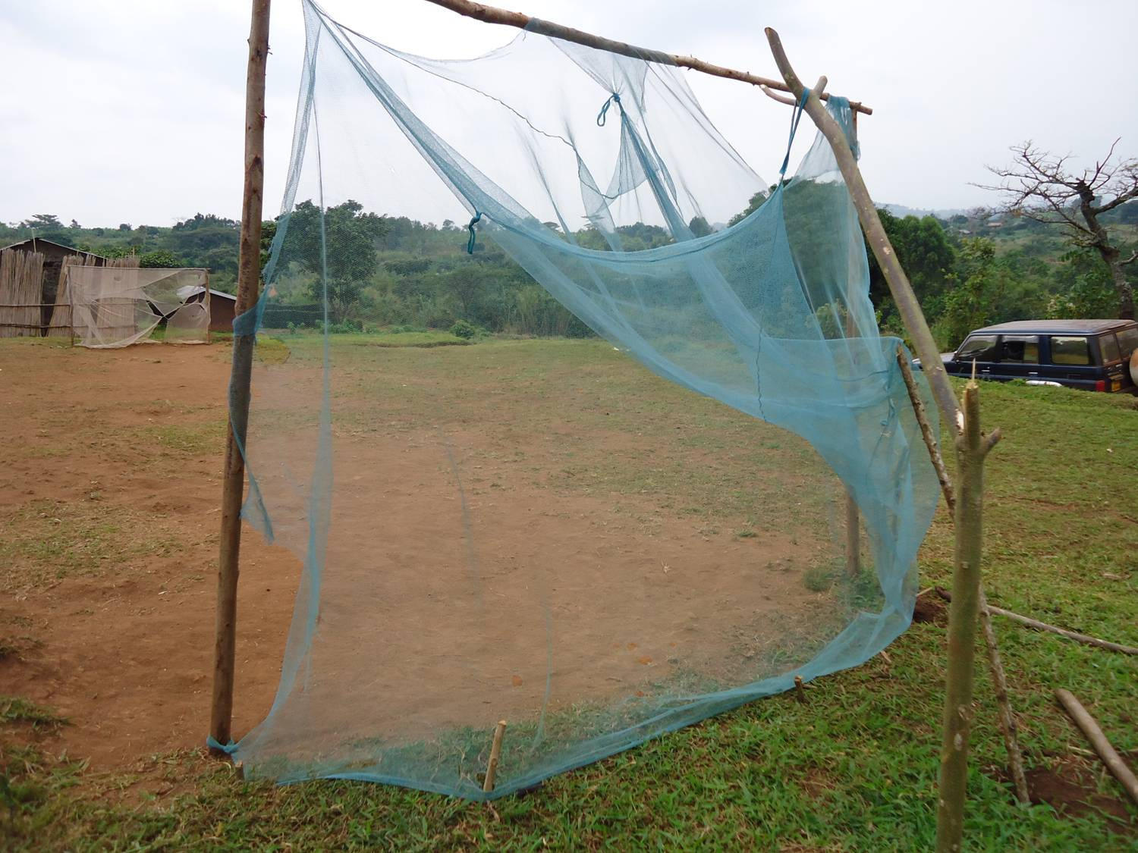
Merci

